Slide 1
安裝ubuntu
智慧資安三 410580028 林韋杉

Slide 2
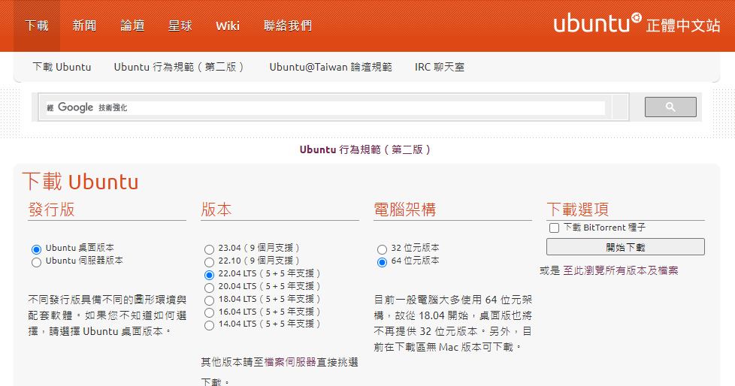
ubuntu下載網站

Slide 3
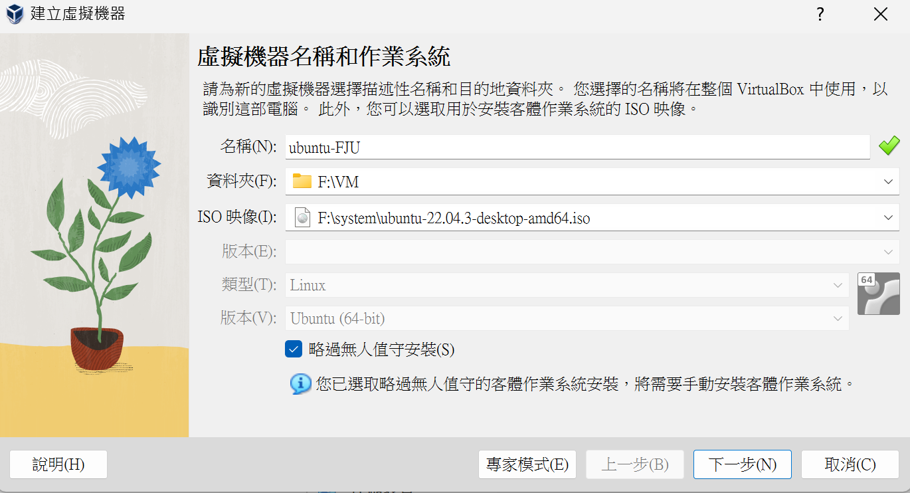
新增虛擬機

Slide 4
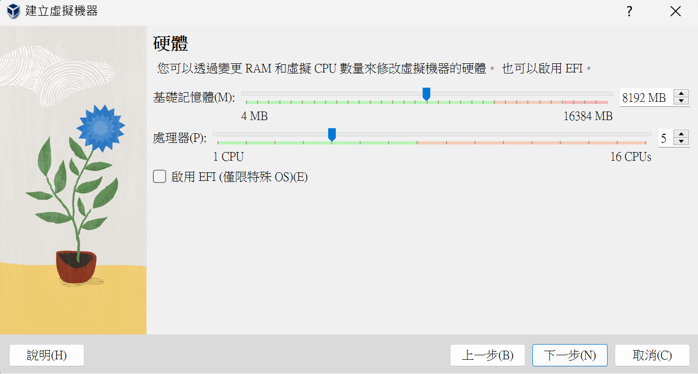
設定虛擬機

Slide 5
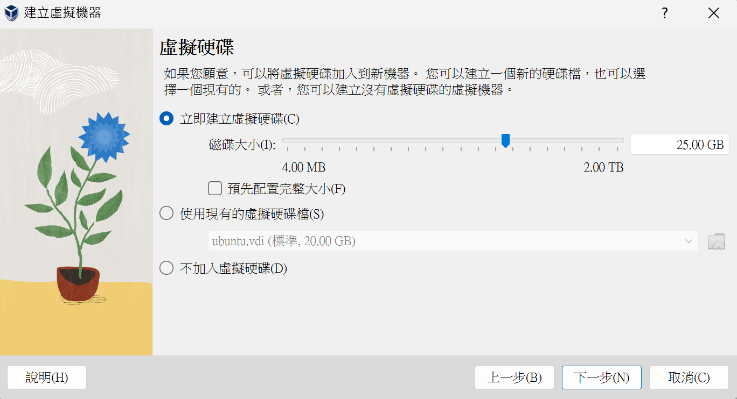
設定虛擬機

Slide 6
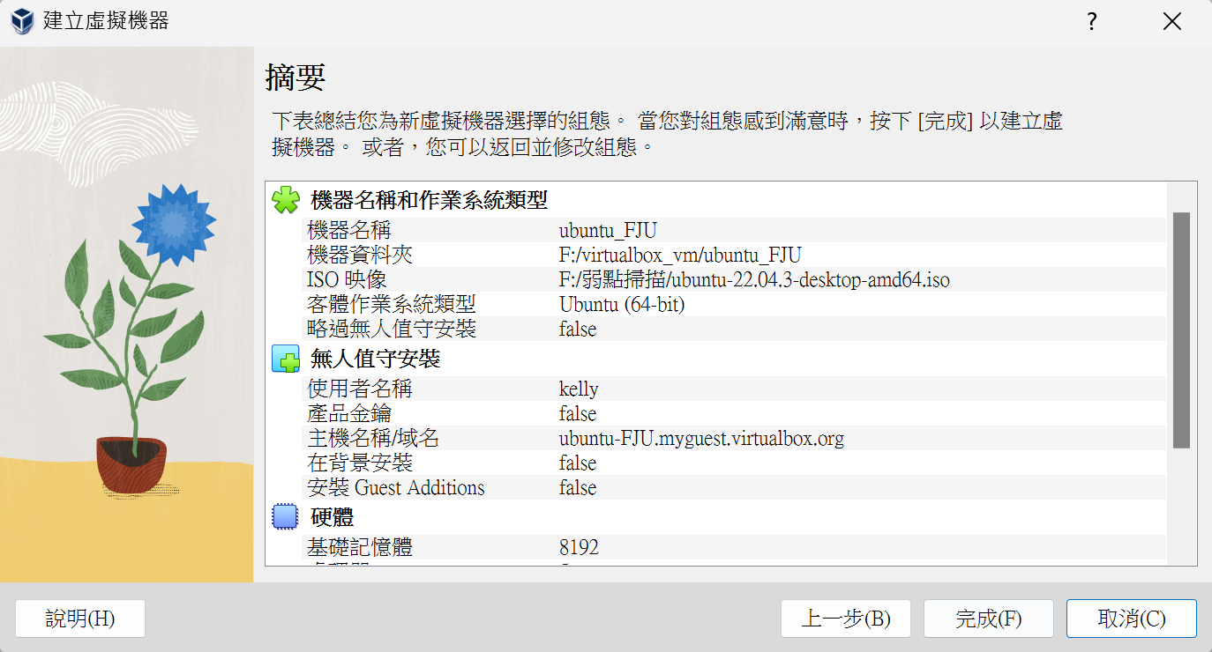
設定虛擬機

Slide 7
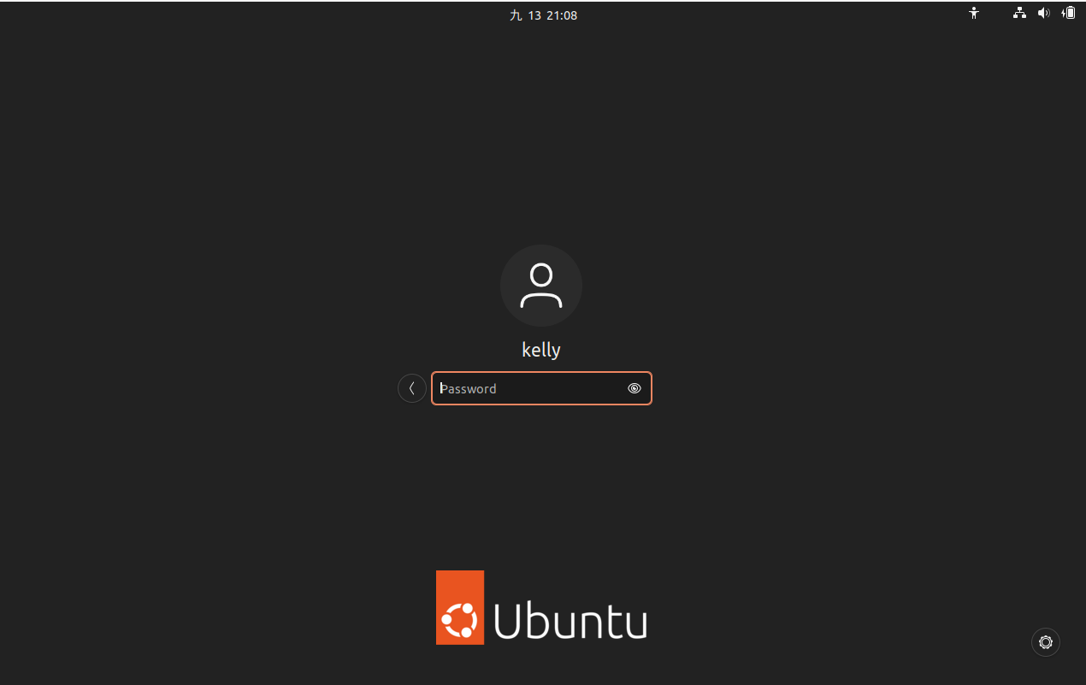
虛擬機登入畫面

Slide 8
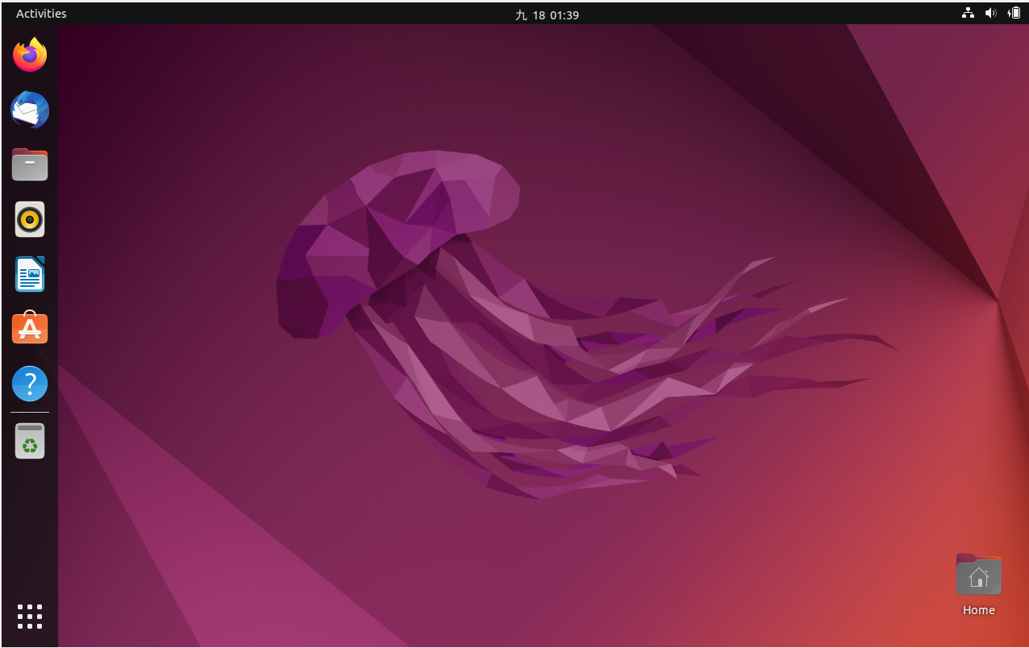
虛擬機建立完成

